Slide 1
SECOM 공정 데이터를 위한 데이터 품질 확보 가이드라인 설계
데이터 로드/유일성/완전성/유효성/일관성/정확성

Slide 2
1. 가이드라인 설계 목적
본 가이드라인은 UCI SECOM 반도체 공정 데이터를 대상으로 머신러닝 분석 및 품질 예측 모델에 적합한 신뢰 가능한 Golden Dataset 확보를 목적으로 설계됨
단순 결측치 제거 수준을 넘어, **데이터 품질 5대 핵심 속성(유일성·완전성·유효성·일관성·정확성)**을 체계적으로 검증 제조 공정 데이터 특성상 발생 가능한 중복 로깅, 센서 누락, 라벨 오류, 논리적 모순, 계측 정밀도 문제를 사전에 차단

Slide 3
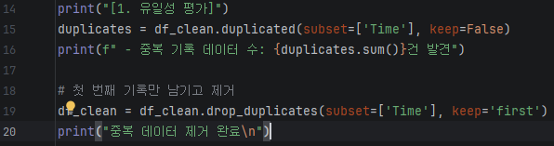
유일성
기준 정의 – 하나의 공정 사이클(Time)은 단 한 번만 기록되어야함
01
위반유형 – 동일한 Time 값에 대해 중복 로깅된 데이터 존재
02
설계의도 – 중복 데이터로 인한 샘플 편향 및 모델 학습 왜곡 방지
03
조치원칙 – 동일 Time 중 첫 기록만 유지, 나머지 중복 행 제거
04

Slide 4

완전성
기준 정의 – 시간정보(Time)및 핵심센서(0번 센서)는 필수적으로 존재해야함
01
위반유형 – 공정 사이클 내 핵심 정보 결측(NaN) 발생
02
설계의도 – 핵심 공정 정보 누락 시 해당 사이클은 분석 가치가 없음
03
조치원칙 – 필수 컬럼 결측이 포함된 전체 행 제거
04

Slide 5
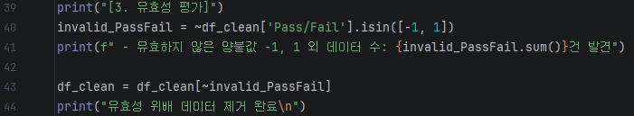
유효성
기준정의 – Pass/Fail 라벨 값은 -1(불량) 또는 1(양품)만 허용
01
위반 유형 – 정의되지 않은값(0, 기타 수치 등) 존재
02
설계 의도 – 라벨의 의미적 해적 가능성 확보
03
조치원칙 – 허용 범위를 벗어난 라벨을 가진 데이터 제거
04

Slide 6
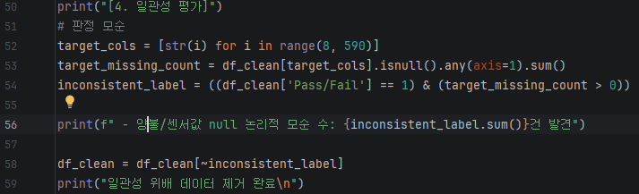
일관성
기준 정의 – 센서 데이터가 존재하지 않는 상태에서 양품 판정은 논리적으로 모순
01
위반 유형 – 주요 선세구간(8~589번) 결측 + Pass = 1
02
설계 의도 – 라벨과 센서 데이터 간의 인과 관계 붕괴 방지
03
조치원칙 – 논리적으로 모순되는 사이클 제거
04

Slide 7
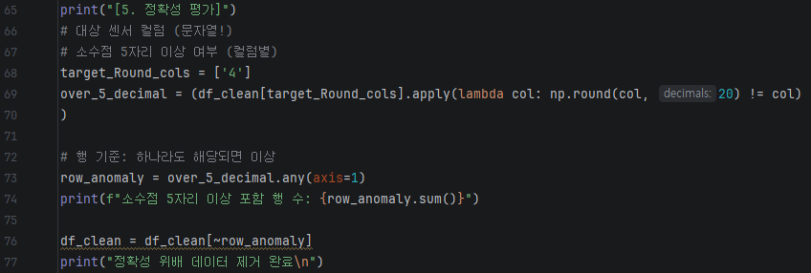
정확성
기준 정의 – 센서 4번 데이터는 공정 장비 특성상 소수점 5자리 이내가 정상
01
위반 유형 – 과도한 소수점 표현(비정상 계측값)
02
설계 의도 – 센서 정밀도 오류 및 데이터 수집 이상 제거
03
조치 원칙 – 기준 정밀도를 초과하는 값이 포함된 행 제거
04

